Slide 1

遗传算法（GA）讲解
1

Slide 2
遗传算法（GA）
定义：是一种基于自然选择原理和遗传机制的搜索（寻优）算法。
实质：通过群体搜索技术，根据适者生存的原则逐代进化，最终得到最优解。
基本操作：①初始群体的产生；
②定义个体的适应度；
③选择精英，复制基因；
④随机交叉某些染色体的基因；
⑤随机变异某些染色体的基因；
⑥逐代进化，直到满足进化终止条件。
Notes:
遗传算法是一种基于自然选择原理和遗传机制的启发式搜索算法，它是模拟自然界中的生命进化机制，根据适者生存的原则逐代进化，最终得到最优解。它必须做以下操作：1.群体的初始化、2.定义并求得每一个个体的适应度、3.根据适者生存的原则选择优良个体，使其基因得到复制继承、4.定义交叉概率并随机交叉某些染色体的基因、5.由变异概率随机变异某些染色体的基因。在经过“选择、交叉、变异”三步骤后，由此得到下一代群体，按此方法使群体逐代进化，群体中个体适应度不断提高，直到满足进化的终止条件。

Slide 3
算法实现
1．编码（①初始群体的产生）
编码方式：二进制编码、浮点编码、矩阵编码、实数编码、符号编码
二进制编码：设某一参数的取值范围为（L,U），使用长度为k的二进制编码表示该参数，则它共有2^{k}种不同的编码，该参数编码时的对应关系为：
00000000000000=0→L 00000000000001=1→L+δ
00000000000010=2→L+2δ 00000000000011=3→L+3δ
……
11111111111111=2^{k}-1→U 易知：等分长度
Notes:
实现遗传算法的第一步是产生初始群体，这就需要明确求解问题的编码和解码方式。因为遗传算法求解问题并不是直接作用在问题的解空间上，而是将解空间利用某种编码尽可能的完全表示出来。所以编码就是把一个问题的可行解从其解空间转换到遗传算法所能处理的搜索空间的一种方式。在编码方式中，二进制编码应用最为广泛。这里假设某一个解的取值范围为（L,U），使用长度为k的二进制编码表示该参数，则它共有2^{k}种不同的编码，2^{k}个编码与解空间取值范围的对应关系如下，总共分了2的k次方减1小段，每一段的长度即等分长度为U减L除2的k次方减1

Slide 4
算法实现
1．解码
二进制数据还原成十进制，设某一个体的二进制编码为
b_{k}b_{k-1}b_{k-2}…b₃b₂b₁，则对应的解码公式为：
遗传算法的编码和解码：
在宏观上可以对应生物的基因型和表现型；
在微观上可以对应DNA的转录和翻译两个过程。
编码完成则种群的基因/染色体确定下来，由此可产生初始群体。
Notes:
解码很简单，二进制转为十进制后乘以等分长度，再加上初始边界即可。遗传算法的编码和解码过程与生物DNA的转录和翻译过程非常类似，所以能够较好的模拟生物的进化过程。我们通过编码确定了个体基因的一个编写规则，由此便可随机生成初始种群或者经过初筛得到满足一定要求的初始种群。

Slide 5
算法实现
2.适应度函数（②定义个体的适应度）
遗传算法依照与个体适应度成正比的几率决定当前种群中各个个体遗传到下一代群体中的机会。
适应度函数：
对编码形成的每个染色体都能进行度量的函数,叫适应度函数。它来决定染色体的优劣程度,体现进化中的优胜劣汰原则。
对于优化类问题,适应度函数就是目标函数。
Notes:
遗传算法需要根据个体的适应度大小来决定该个体的基因能否被选择继承下去，因此，需要对编码形成的每个个体进行度量，这就是适应度函数，适应度大的个体更容易被遗传到下一代，这就体现了生物进化中的优胜劣汰原则。比如，求函数的最大值类问题可以直接把目标函数作为评价个体适应度大小的函数

Slide 6
算法实现
3.遗传算子
3.1选择算子（③选择精英，复制基因）
选择运算是根据个体适应度大小决定其下代遗传的可能性。若设种群中个体总体为N ,个体i的适应度为f_{i} ,被选取的几率：
得到个体的适配值后，采用轮盘选择方法，各个个体被选中的概率与其适应度函数值大小成正比。若个体适应度高，则被选取的几率P_{i}就大，且可能被多次选中，它的遗传基因就会在种群中得到复制扩散；若个体的复制几率小，则会被逐渐淘汰。
Notes:
接下来是算法的重点，遗传算子。我们都希望有这样一个种群，它所包含的个体非常接近问题的最优解，但是这个种群一开始初始化时可能不那么优秀，因为初始个体的染色体串儿是随机生成的。所以怎样通过不断的进化让种群变得越来越优秀呢？这就是遗传算子的作用。 当然，如果种群无休止地进化，那总能找到最好的解。但实际上，当时间和资源有限的情况下，通过设置好的遗传算子得到的结果便越接近。 首先是选择算子，选择运算是根据个体适应度大小决定其下代遗传的可能性。由个体适应度和群体适应度之比称为适配值或者选择算子，得到适配值后可以利用轮盘选择方法或其他选择法：比如排序法，竞标赛法等等从初始种群中选出能够被复制继承的个体。对于轮盘选择法，中心思想就是各个个体被选中的概率与其适应度大小成正比．具体操作步骤在后面的实例中给出来

Slide 7
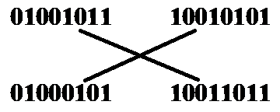
算法实现
3.遗传算子
3.2交叉算子（ ④随机交叉染色体的基因）
交叉是指使用单点或多点对染色体上部分基因进行交叉。首先用随机数产生一个或多个交叉点位置，然后两个个体在交叉点位置互换部分基因码，形成两个子个体。
例如：有两条染色体S₁=01001011,S₂=10010101交换其后4位基因，如图所示：S*₁=01000101, S*₂=10011011可以被看做是原染色体S₁，S₂的子代染色体。
Notes:
交叉是指交换染色体上的部分基因，可以采用单点交叉法，随机选中某一个交叉点，互相交换其后所有的编码基因，也可以使用其他如多点交叉方法，交换某两点之间的一段基因，以此增加群体的多样性。这里的例子就是交换后四位基因

Slide 8
算法实现
3.遗传算子
3.3变异算子（⑤随机变异某些染色体的基因）
变异是指使用基本位进行基因突变。为了避免在算法迭代后期出现种群过早收敛，对于二进制的基因码组成的个体种群，实行基因码的小几率翻转，对于二进制编码即0变为1，而1变为0。
例如：将染色体S=11001101第三位上的0变为1，即
S=11001101 → S*=11101101
S*可以被看做是原染色体S的子代染色体。
Notes:
最后是变异，本质上来说，交叉和变异操作都是为了增加种群的多样性，防止算法在迭代后期出现种群过早收敛，不再进化。
染色体按照变异概率进行变异操作，例子中使用的是单点变异法，对于二进制编码就是0、1变化。到此，经历了选择交叉变异，就完成了一次进化的过程，最后只需要重复这一过程，直到满足最终的进化终止条件也就完成了收敛，得到了种群的最优个体。

Slide 9
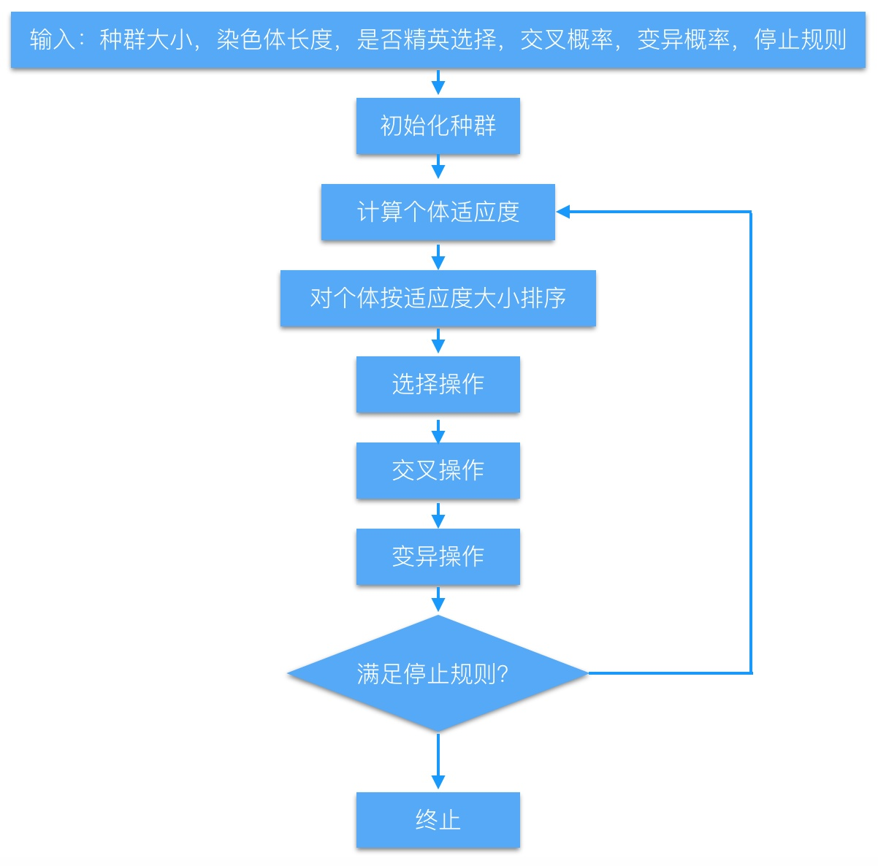
算法流程
Notes:
回顾一下整个流程，首先需要定义好一些参数：包括种群规模大小，编码规则，适应度函数，以及交叉、变异概率和停止规则。然后首先初始化种群，计算群体里每个个体的适应度值，按照由适应度排序大小所决定的选择规则形成新一代的个体，按照交叉、变异概率更新个体，判断是否满足停止条件，否则不断重复迭代，最后终止繁衍。这里我就不给大家展示伪代码了，后面通过一个例子带大家了解，因为由于编码方式，或遗传算子的操作方式不同，遗传算法有很多种类，伪代码就是上面的一个流程。所以大家后续写这个算法的时候要选好场景，根据场景来确定里面的一些小算法。

Slide 10
参数设计原则
（1）种群的规模
规模小：近亲交配，病态基因，不能达到预期效果。
规模大：结果难以收敛且浪费资源，稳健性下降。
种群规模的一个建议值10~100。
（2）交叉概率
概率小：不能有效更新种群。
概率大：破坏已有的有利模式，随机性增大，错失最优个体。
选择概率一般取0.4~0.9。
（3）变异概率
概率小：多样性下降太快。
概率大：高阶模式被破坏的概率也随之增大。
变异概率一般取0.0001~0.2.
Notes:
在单纯的遗传算法中，也并不总是收敛，即使对于单峰或单调的目标函数来说也是如此，造成这样的原因便是种群的多样性丧失，进化能力减弱，导致种群未到达停止条件便过早的收敛。因此这里给出了算法的一些参数设计原则，可以尽量避免这一问题。比如种群规模过小容易近亲交配，优秀基因难以传承，过大将难以收敛，交叉概率过小，则种群的多样性减低，过大容易丢失优良个体，变异概率同样

Slide 11
参数设计原则
（4）进化代数
代数小：算法不容易收敛，种群还没有成熟。
代数大：算法已经成熟或早熟，继续进化没有意义。
进化代数一般取100~500.
（5）种群初始化
初始种群的生成是随机的。但是最好尽量进行一个大概的区间估计，好处是：逼近最优解的编码空间，减轻算法负担。
（6）终止条件
1.进化次数限制 2.计算耗费的资源限制 3.最优值已经找到 4.适应度已经达到饱和 5.人为干预 6.以上两种或更多种的组合。
Notes:
此外还有进化代数和种群初始化的选择限制，最后是终止条件的选择：1.可以进化到指定的代数终止算法；2.当达到一定的资源占用量时可终止算法，如产生超过一定数量的重复可行解后，就可以终止；3.最优值已经找到；4适应度饱和，继续进化不会产生适应度更好的个体；5人为干预；或是以上两种或更多种的组合。

Slide 12
算法实例
求
1. 编码与解码
若变量的区间为(L,U)，假定要求的精度是小数点后4位，则每个变量被分成至少(L,U)×10⁴个部分。对一个变量的二进制串位数用以下公式计算：
本题中，两个自变量所构成的染色体数串可以表示如下：
Notes:
这里有一个算法的实例，求二元函数的最大值问题，首先对x1,x2的范围进行编码，要求的精度是小数点后4位，对解空间分成个(L,U)×10⁴部分，则二进制编码的种类分段应该大于等于它，由此得到x1需要18位，x2需要15位，二进制编码由33位构成用以表示x1x2

Slide 13
算法实例
由此，本例中任一染色体数串都是33位，如000001010100101
001101111011111110。以上编码前18位表示x₁,后15位表示x₂,如下表格所示：
解码：
自变量 | 实际值 | 十进制 | 实际值
x₁ | 000001010100101001 | 5417 | -2.687969
x₂ | 101111011111110 | 24318 | 5.361653
U1=000001010100101001 101111011111110
U2=001110101110011000 000010101001000
U3=111000111000001000 010101001000110
U4=100110110100101101 000000010111001
U5=000010111101100010 001110001101000
U6=111110101011011000 000010110011001
U7=110100010111110001 001100111011101
U8=001011010100001100 010110011001100
U9=111110001011101100 011101000111101
U10=111101001110101010 000010101101010
Notes:
33位的个体如表格的例子，实际值的计算就是解码，公式如下。（点击）在编码方法掌握后，我们可设定初始群中有10个个体，其染色体数串通过随机生成

Slide 14
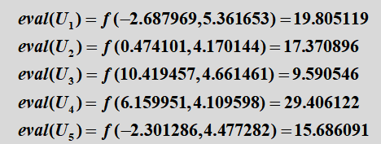
算法实例
2.定义适应度
（1）将染色体串进行解码，转化成真实值，即
（2）带入目标函数计算：
（3）将目标函数值转化为适应度：
计算得到适应度值如下：
。。。。
Notes:
然后进行个体适应度的定义，由于本题是求函数最大值的问题，可将目标函数值做为该个体的适应度，计算得到10个初始种群适应值如下

Slide 15
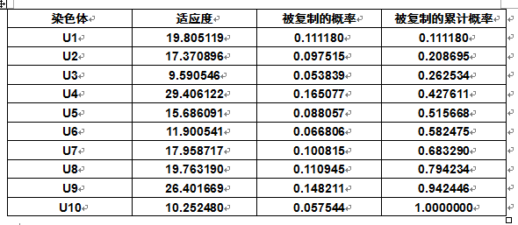
算法实例
3.选择
依照染色体的适应度值进行初代种群的选择后，产生后代，完成基因复制，步骤如下：
（1）计算染色体U_{k}的适应度值：
（2）计算种群的适应度值总和：
（3）计算每个染色体被选择复制的概率：
（4）计算每个染色体被选择复制的累积概率：
Notes:
然后进行选择操作，需要算出每个染色体被选择的概率和累积概率，最后得到计算值如图(点击)，大家可以看到U4 的适应值最大，所以被选择复制的概率也应该最大，下面我们来看看利用轮盘选择法，是否U4是被复制得最多的那个

Slide 16

算法实例
3.选择
轮盘选择法：在得到各个体被复制的累计概率 后，在[0，1]区间内产生k个均匀分布的随机数r。若r<Q[1]，选中个体1，否则，选择个体k，使得：Q[k-1]<r≤Q[k] 成立。
随机产生[0，1]区间内随机数10个，如下：
第一个随机数为0.301431，大于Q3小于Q4，所以U4被选中
第二个随机数为0.322062，大于Q3小于Q4，所以U4再次被选中
第三个随机数为0.766503，大于Q7小于Q8，所以U8被选中
…………
第十个随机数为0.197577，大于Q1小于Q2，所以U2被选中
0.301431 0.322062 0.766503 0.881893 0.350871
0.538392 0.177618 0.343242 0.032685 0.197577
Notes:
在得到各个体被复制的累计概率后，在[0，1]区间内产生k个均匀分布的随机数r。若r<q[1]，选中个体1，否则，选择个体k，使得：q[k-1]<r≤q[k] 成立。就是随机数在哪个范围内，向上取整，选择较大的那个数最为选中个体。这里就是随机生成的10个数，大于Q3小于Q4，则选择个体4

Slide 17
算法实例
3.选择
依照轮盘选择法，新种群的染色体组成如下：
U1=100110110100101101 000000010111001（U4）
U2=100110110100101101 000000010111001（U4）
U3=001011010100001100 010110011001100（U8）
U4=111110001011101100 011101000111101（U9）
U5=100110110100101101 000000010111001（U4）
U6=110100010111110001 001100111011101（U7）
U7=001110101110011000 000010101001000（U2）
U8=100110110100101101 000000010111001（U4）
U9=000001010100101101 101110111111110（U1）
U10=001110101110011000 000010101001000（U2）
选择机理：染色体的适应度大意味着累计概率[Q_{k},Q_{k+1}]区间跨度大，随机数发生器产生的均匀随机数就会有更大的概率落在较大长度的[Q_{k},Q_{k+1}]区间里，这样具有较大P_{k}值的染色体自然更有机会复制到下一代。
Notes:
由此得到了选择后的新种群，可以看到U4被复制得最多，轮盘选择法的机理如下，那么这里有一个问题问大家，既然轮盘选择法或其他选择法的机理都是为了使适应度大的个体基因能够更大可能被复制，那为什么不直接利用适应度概率大小进行选择，而非要算出它们的累计概率，利用轮盘选择法来进行筛选呐？
因为如果只用适应度概率当作选择机制，很有可能新种群的所有个体都是适应度较大的几个个体的复制品，但是一个种群中的最优个体并不一定是在全局最优点附近。因此我们也应该给相对来说并没有那么“好”的个体一点机会让他们繁衍后代, 避免导致过早的收敛。而轮盘选择法或是其他的选择法就是在保证公平性的原则下，给其他的可能性也保留一定的机会。

Slide 18
算法实例
3.交叉
（1）交叉染色体数量的确定：交叉染色体的数量等于染色体总量乘以交叉概率。设定本题中交叉概率P_{C}=0.2，则参加交叉的染色体数量为2条。
（2）交叉染色体对象的确定：随机产生两个0~1之间的随机数，如：0.456732，0.623781，其对应着累计概率的区间为[Q₄,Q₅],[Q₆,Q₇],则选择选择U5，U7进行交叉。
（3）进行单点交叉：交差点的选择以随机数产生，随机生成一个介于1~32的整数（染色体长度为33）。假设所产生的整数为1，那么自1位置以后开始分割交叉，得到新的子辈染色体：
交叉后：
U5=1 00110110100101101 000000010111001
U7=0 01110101110011000 000010101001000
U5=1 01110101110011000 000010101001000
U7=0 00110110100101101 000000010111001
Notes:
下面对新种群进行交叉操作，利用交叉概率得到交叉染色体的数量为2条，由随机数确定交叉个体和交叉点，这里是完成交叉的U5和U7.

Slide 19
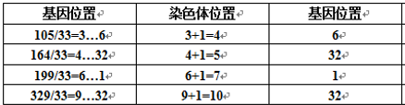
算法实例
4.变异
染色体串基因突变位置的确定:假定本题中突变概率P_{C}=0.01，共有33×10=330基因，则希望每一代中有3.3个(取整4个)突变基因，由于每个基因的突变几率是均等的，因此，可以产生4个在0~330范围内的随机数，即为需变异的基因位置，将其对应的基因值加以翻转，如下表所示：
在突变后，最终新种群的染色体组如下：
U4=111111001011101100 011101000111101
U5=101110101110011000 000010101001010
U7=100110110100101101 000000010111001
U10=001110101110011000 000010101001010
Notes:
最后是变异操作，由变异概率乘以总的基因数330个，得到3.3个取整4个基因需突变，由随机得到的4个位置换算到对应的第几个染色体的第几个位置，最后翻转即可。至此，已完成遗传算法的一次迭代流程。后续依据停止条件：如设定迭代次数等完成种群的繁殖收敛。

Slide 20
结论
（1）遗传算法本质上是一种元启发式的随机搜索算法，所以由遗传算法得出的结果每次都不尽相同。
（2）自变量在给定的约束条件下进行了无缝编码（即这种编码方式能够表达解空间中的所有可行解），所以从理论上讲，遗传算法总有很多机会得到全局最优解而不是局部最优解。
问题？
1.若你来研究遗传算法，算法中的哪些点值得研究？（回顾遗传算法各步骤的方法选择）
2.遗传算法和粒子群算法的比较：相同之处？不同之处？
Notes:
最后有一些结论和问题，
1.适应度函数的选择； 编码策略：如何更可能得表示解空间； 遗传算子：选择：哪种选择方式更合理又能保证公平又不削弱多样性？、交叉方式：不止简单的单点多点，以多样性为目标进行发散； 参数确定：种群规模大小 收敛性：停止条件的合理性？2相同：都属于全局优化方法。两种算法都是在解空间随机产生初始种群，因而算法在全局的解空间进行搜索，且将搜索重点集中在性能高的部分。都属于随机搜索算法。都是通过随机优化方法更新种群和搜索最优点。
不同：PSO有记忆，好的解的知识所有粒子都保存，而GA没有记忆，以前的知识随着种群的改变被破坏；
不一定：：：：在应用方面，PSO算法主要应用于连续问题，包括神经网络训练和函数优化等，而GA除了连续问题之外，还可应用于离散问题，比如TSP问题、货郎担问题、工作车间调

